Slide 1
Bài 33:
MÔI TRƯỜNG TRONG CƠ THỂ VÀ HỆ BÀI TIẾT Ở NGƯỜI
II. MÔI TRƯỜNG TRONG CƠ THỂ

Slide 2
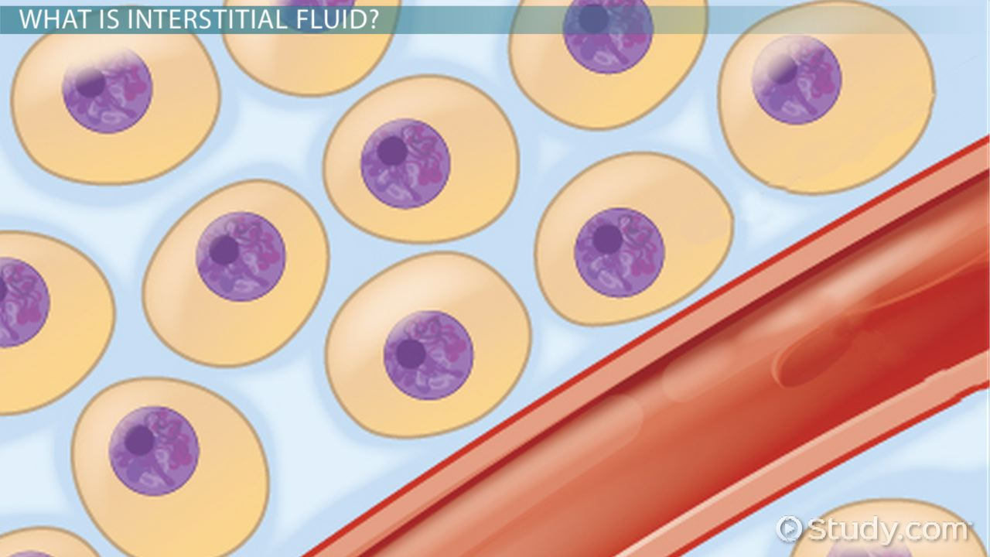
I. MÔI TRƯỜNG TRONG CƠ THỂ
1. Khái niệm môi trường trong cơ thể
Quan sát hình và nêu các thành phần của môi trường trong cơ thể.
Tế bào
Mạch máu
Khoảng gian bào

Slide 3
? Khái niệm môi trường trong cơ thể
I. MÔI TRƯỜNG TRONG CƠ THỂ
1. Khái niệm môi trường trong cơ thể
Môi trường trong cơ thể bao gồm máu, dịch mô (dịch giữa các tế bào) và dịch bạch huyết.

Slide 4
I. MÔI TRƯỜNG TRONG CƠ THỂ
1. Khái niệm môi trường trong cơ thể
- Những điều kiện vật lí, hoá học của môi trường trong gồm: nhiệt độ, huyết áp, pH, thành phần chất tan,... dao động quanh một giá trị nhất định gọi là cân bằng môi trường trong cơ thể.

Slide 5

I. MÔI TRƯỜNG TRONG CƠ THỂ
1. Khái niệm môi trường trong cơ thể
Cho biết trường hợp nào dưới đây có chỉ số môi trường trong mất cân bằng
Trường hợp | Chỉ số môi trường trong | GT đo được | Ngưỡng GT ở người trưởng thành bình thường
1 | Thân nhiệt (độ C) | 39.5 | 36 - 37.5 (BYT, 2008)
2 | Nồng độ Zn trong máu (umol/L) | 16.5 | 9.2 - 18.4 (BYT, 2018)

Slide 6
I. MÔI TRƯỜNG TRONG CƠ THỂ
1. Khái niệm môi trường trong cơ thể
Trường hợp | Chỉ số môi trường trong | GT đo được | Ngưỡng GT ở người trưởng thành bình thường
1 | Thân nhiệt (độ C) | 39.5 | 36 - 37.5 (BYT, 2008)
2 | Nồng độ Zn trong máu (umol/L) | 16.5 | 9.2 - 18.4 (BYT, 2018)
- Trường hợp 1 có chỉ số môi trường trong mất cân bằng.
- Giải thích: Thân nhiệt có ngưỡng giá trị ở người trưởng thành bình thường là 36 – 37,5 ºC. Trong khi, người ở trường hợp 1 có giá trị đo được là 39,5ºC, cao hơn nhiều so với ngưỡng bình thường. Điều này báo hiệu sự mất cân bằng môi trường trong cơ thể về điều kiện nhiệt độ.

Slide 7

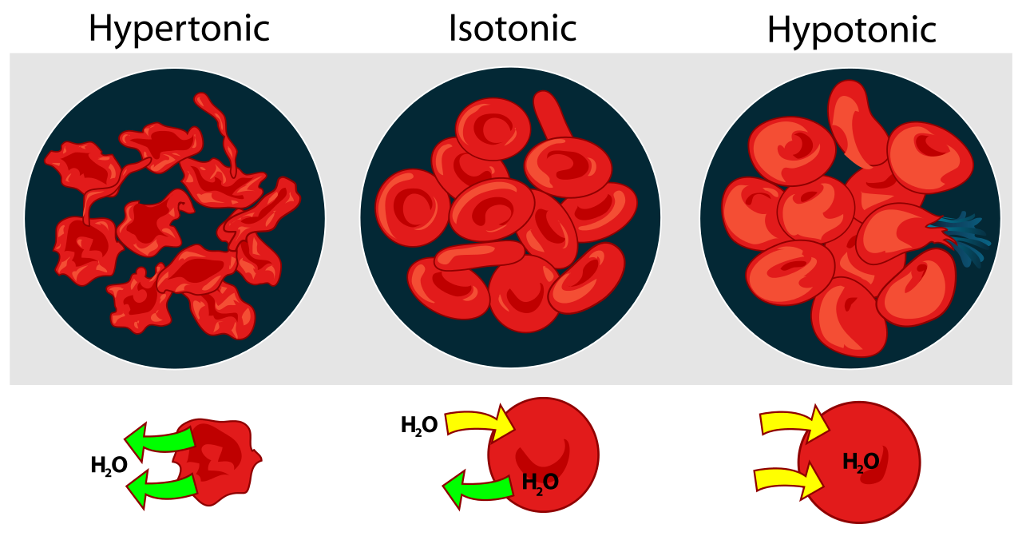
I. MÔI TRƯỜNG TRONG CƠ THỂ
2. Vai trò của sự duy trì ổn định môi trường trong cơ thể
Từ kết quả thí nghiệm thể hiện ở hình, cho biết ảnh hưởng của thành phần môi trường trong đến hoạt động của tế bào, vai trò của môi trường trong cơ thể

Slide 8
I. MÔI TRƯỜNG TRONG CƠ THỂ
2. Vai trò của sự duy trì ổn định môi trường trong cơ thể
- Thành phần, tính chất của môi trường trong được duy trì ổn định sẽ đảm bảo cho tế bào hoạt động bình thường. Từ đó, các cơ quan, hệ cơ quan và cơ thể hoạt động bình thường.
- Khi môi trường trong bị mất cân bằng sẽ gây nên sự rối loạn trong hoạt động của các tế bào và các cơ quan, gây nên bệnh, thậm chí gây ra tử vong.
- Ví dụ: nếu hàm lượng glucose trong máu thường xuyên ở mức cao sẽ gây bệnh đái tháo đường; nếu hàm lượng uric acid trong máu thường xuyên ở mức cao sẽ gây bệnh gout.

Slide 9
I. MÔI TRƯỜNG TRONG CƠ THỂ
2. Vai trò của sự duy trì ổn định môi trường trong cơ thể
Một người phụ nữ 28 tuổi có kết quả một số chỉ số xét nghiệm máu thể hiện ở bảng. Em hãy nhận xét về các chỉ số này. Theo em người này cần chú ý gì trong khẩu phần ăn?
Chỉ số | Kết quả XN | Ngưỡng GT ở người trưởng thành bình thường
Glucose (mmol/L) | 7.4 | 3.9 - 5.6 (BYT, 2020)
Acid Ủic (mg/dL) | 5.6 | Nam: 2.5 - 7.0 Nữ: 1.5 - 6.0 (ACR, 2020)

Slide 10
I. MÔI TRƯỜNG TRONG CƠ THỂ
- Nhận xét chỉ số xét nghiệm máu của người phụ nữ trên:
+ Về chỉ số glucose trong máu: Chỉ số glucose trong máu của người này là 7,4 mmol/L, cao hơn nhiều so với mức bình thường → Người này có nguy cơ cao là đã mắc bệnh tiểu đường.
+ Về chỉ số uric acid trong máu: Chỉ số uric acid trong máu của người này là 5,6 mg/dl, vẫn nằm trong ngưỡng bình thường.
- Vì người này có nguy cơ cao là đã mắc bệnh tiểu đường → Khẩu phần ăn của người này cần chú ý phải cung cấp cho cơ thể một lượng đường ổn định và hài hòa. Cụ thể: điều chỉnh chế độ ăn ít tinh bột, hạn chế các loại thực phẩm có lượng đường cao như hoa quả sấy, kem tươi, sirô, các loại nước uống có gas,…; hạn chế dầu mỡ; bổ sung các loại thực phẩm giàu chất xơ;… đồng thời, nên chia khẩu phần ăn thành nhiều bữa trong ngày để tránh tình trạng đường huyết tăng đột ngột.

Slide 11
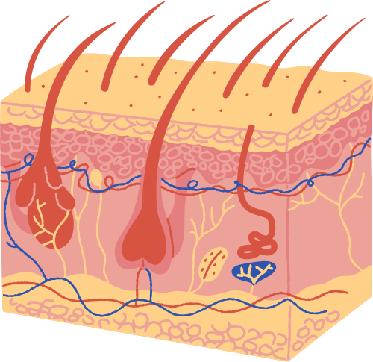
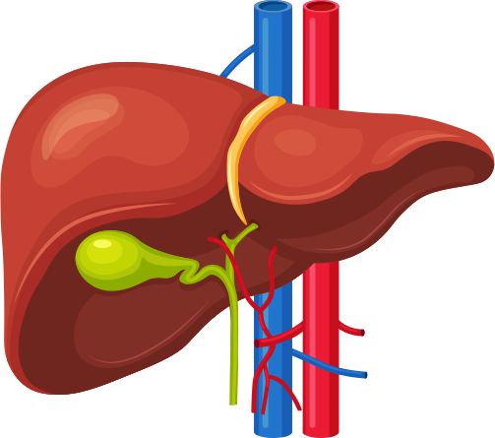
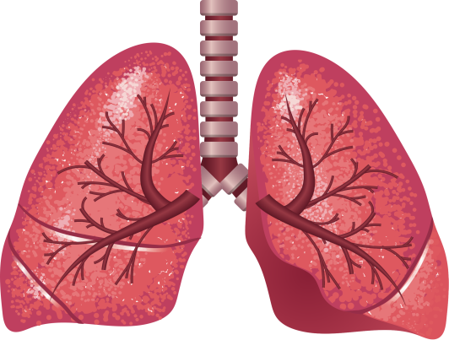
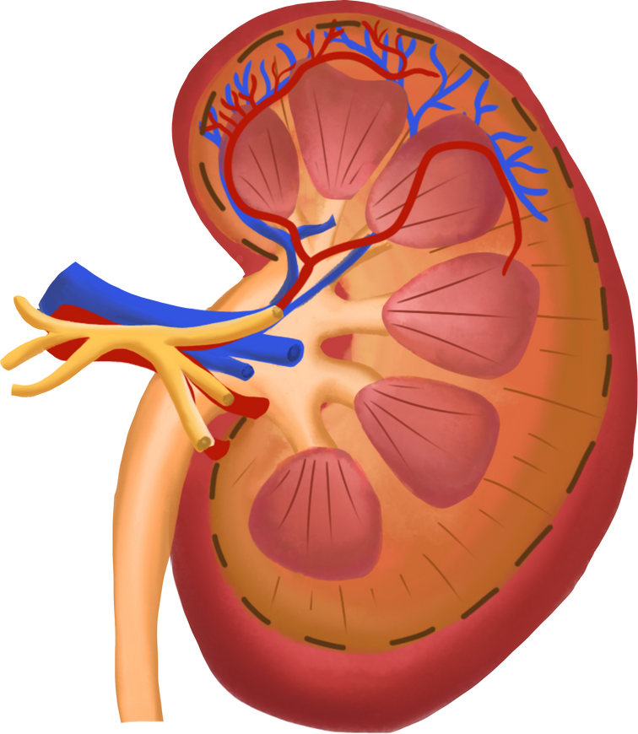
II. HỆ BÀI TIẾT
1. Chức năng của hệ bài tiết
- Bài tiết là quá trình lọc và thải các chất dư thừa, chất độc hại sinh ra do quá trình trao đổi chất của cơ thể. Hoạt động bài tiết đảm bảo ổn định môi trường trong cơ thể.

Slide 12
II. HỆ BÀI TIẾT
1. Chức năng của hệ bài tiết
Dựa vào bảng, nêu vai trò của da, gan, phổi và thận trong bài tiết.
Cơ quan | Vai trò trong bài tiết
Da | Đào thải các chất dư thừa, chất thải thông qua việc tiết mồ hôi.
Gan | Chuyển hóa các chất dư thừa và độc hại trong cơ thể.
Phổi | Đào thải khí carbon dioxide, hơi nước.
Thận | Lọc máu để đào thải các chất dư thừa, chất thải thông qua nước tiểu.

Slide 13
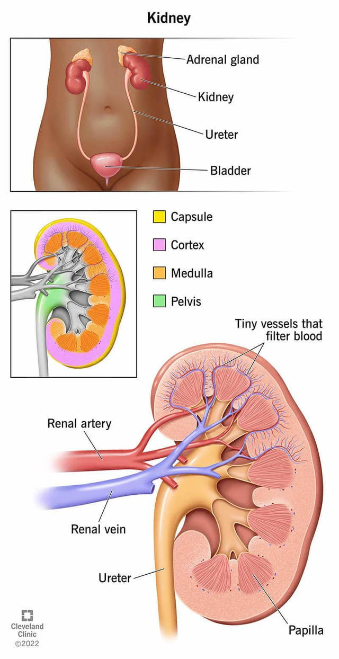
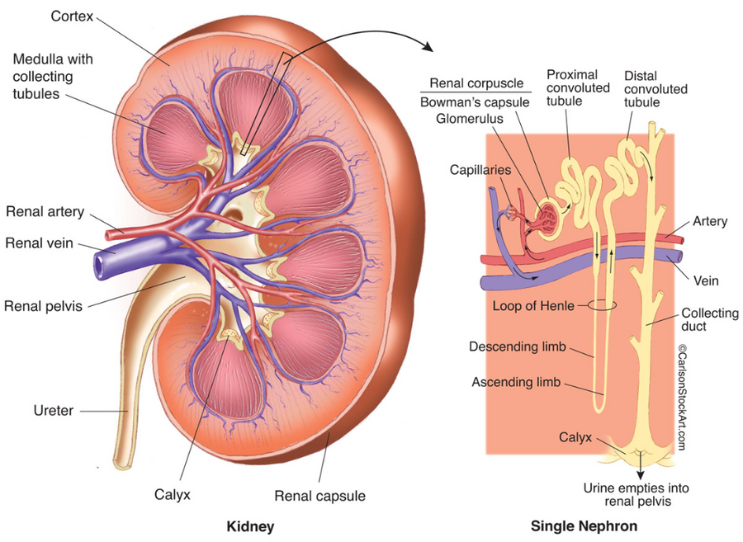
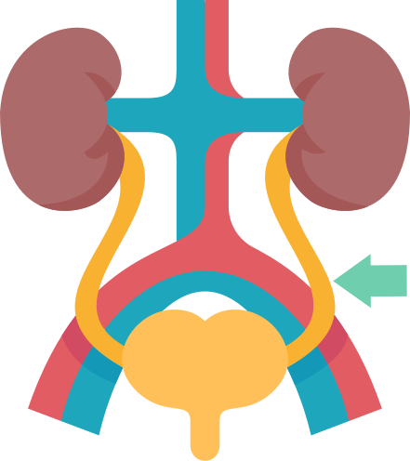
II. HỆ BÀI TIẾT
2. Cấu tạo của hệ bài tiết nước tiểu
Quan sát hình và cho biết:
a. Tên các cơ quan trong hệ bài tiết nước tiểu
b. Tên các bộ phận cấu tạo của thận

Slide 14
II. HỆ BÀI TIẾT
2. Cấu tạo của hệ bài tiết nước tiểu
- Hệ bài nước tiểu gồm: 2 quả thận, ống dẫn nước tiểu, bóng đái, ống đái.
- Các bộ phận cấu tạo của thận gồm: miền vỏ, miền tủy và bể thận. Trong đó, mỗi quả thận chứa khoảng 1 triệu đơn vị chức năng (nephron) nằm ở miền vỏ và miền tủy, mỗi nephron lại được cấu tạo từ các ống thận và cầu thận.

Slide 15
II. HỆ BÀI TIẾT
2. Cấu tạo của hệ bài tiết nước tiểu
- Quá trình hình thành nước tiểu diễn ra ở các nephron. Nước tiểu tạo thành đổ vào bể thận, qua ống dẫn nước tiểu đổ vào bóng đái và thải ra ngoài qua ống đái.

Slide 16
II. HỆ BÀI TIẾT
3. Một số bệnh liên quan đến hệ bài tiết nước tiểu
Nêu tên, nguyên nhân một số bệnh về hệ bài tiết nước tiểu mà em biết
Tên bệnh | Nguyên nhân
Viêm thận | Do vi khuẩn xâm nhập gây nhiễm trùng, chủ yếu là các vi khuẩn gram âm.
Viêm đường tiết niệu | Do vi khuẩn xâm nhập vào đường tiết niệu thông qua niệu đạo và phát triển lan tới bàng quang.
Sỏi thận, sỏi đường tiết niệu | Do lượng nước tiểu quá ít; do nông độ các chất khoáng bên trong nước tiểu tăng cao hoặc do tác dụng phụ của một số loại thuốc có thể gây lắng đọng, kết tủa muối calcium trong thận.
Suy thận | Do giảm lượng máu đến thận; do bất thường trong vấn đề đào thải nước tiểu như không đào thải được nước tiểu do bệnh ung thư đại tràng, ung thư tuyến tiền liệt,…; hoặc do các nguyên nhân khác như nhiễm trùng, nhiễm độc kim loại nặng,…

Slide 17
II. HỆ BÀI TIẾT
3. Một số bệnh liên quan đến hệ bài tiết nước tiểu
Nêu tên, nguyên nhân một số bệnh về hệ bài tiết nước tiểu mà em biết
- Có nhiều nguyên nhân dẫn đến bệnh về hệ bài tiết nước tiểu.
- Nhiều mầm bệnh (virus, vi khuẩn, nấm,...) gây viêm thận, viêm đường tiết niệu.
- Uống ít nước, tác dụng phụ của một số loại thuốc có thể gây lắng đọng, kết tủa muối calcium trong thận và đường tiết niệu, gây sỏi thận, sỏi đường tiết niệu.
- Biến chứng của bệnh đái tháo đường, cao huyết áp, tổn thương thận do một số loại thuốc, chất độc hoặc viêm thận có thể dẫn đến suy thận.

Slide 18
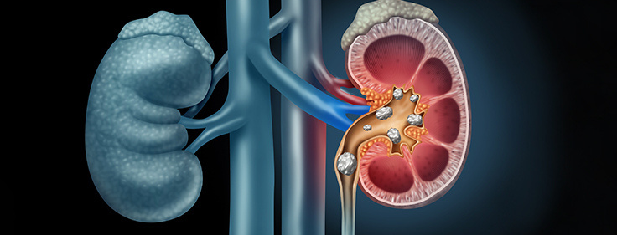
II. HỆ BÀI TIẾT
3. Một số bệnh liên quan đến hệ bài tiết nước tiểu
Nêu tên, nguyên nhân một số bệnh về hệ bài tiết nước tiểu mà em biết

Slide 19
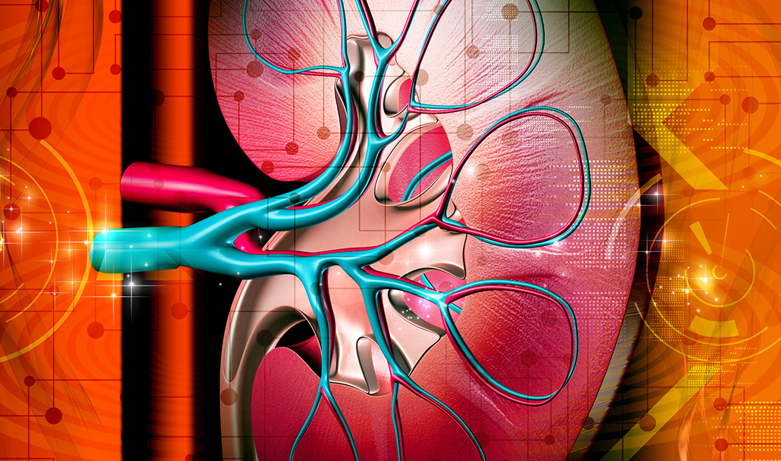


II. HỆ BÀI TIẾT
3. Một số bệnh liên quan đến hệ bài tiết nước tiểu
Nêu tên, nguyên nhân một số bệnh về hệ bài tiết nước tiểu mà em biết
Suy thận do tăng huyết áp
Suy thận do đái tháo đường
Viêm cầu thận,...

Slide 20


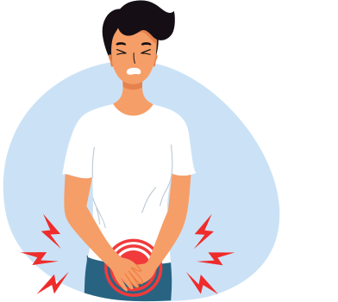

II. HỆ BÀI TIẾT
3. Một số bệnh liên quan đến hệ bài tiết nước tiểu
Vì vậy, để phòng bệnh về hệ bài tiết, mỗi người cần thực hiện chế độ dinh dưỡng, lối sống lành mạnh
Ví dụ: uống đủ nước, hạn chế thức ăn chế biến sẵn chứa nhiều muối, hạn chế uống nước giải khát có gas, vận động thể lực phù hợp, không tự ý uống thuốc, không nhịn tiểu. Ngoài ra, cần đảm bảo môi trường sống sạch sẽ, tránh tiếp xúc với các mầm bệnh.

Slide 21





II. HỆ BÀI TIẾT
4. Một số thành tựu trong chữa bệnh liên quan đến thận
Khi cả hai thận của một bệnh nhân không đáp ứng được chức năng lọc máu để thải các chất độc, chất thừa ra khỏi cơ thể thì được gọi là suy thận giai đoạn cuối. Khi đó bệnh nhân vẫn có thể sống được nhờ phương pháp chạy thận nhân tạo hay ghép thận.

Slide 22
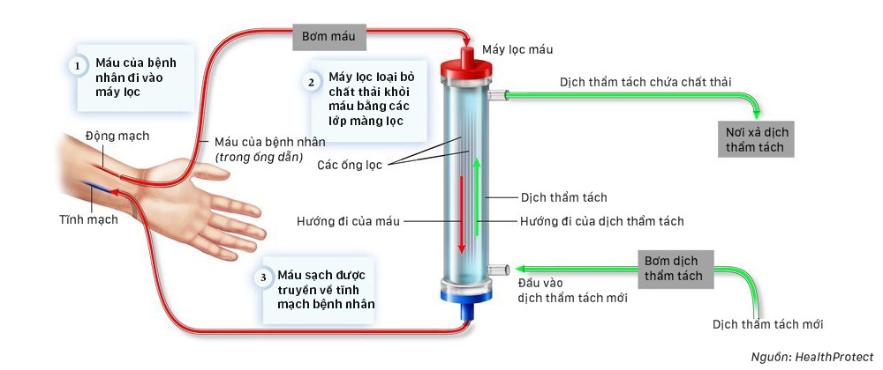
II. HỆ BÀI TIẾT
4. Một số thành tựu trong chữa bệnh liên quan đến thận
Quan sát hình và cho biết đường di chuyển của máu trong máy chạy thận nhân tạo.
Theo em, bộ phận nào của thận nhân tạo thực hiện chức năng của thận trong cơ thể?
Đáp án

Slide 23
II. HỆ BÀI TIẾT
4. Một số thành tựu trong chữa bệnh liên quan đến thận
Quan sát hình và cho biết đường di chuyển của máu trong máy chạy thận nhân tạo.
Theo em, bộ phận nào của thận nhân tạo thực hiện chức năng của thận trong cơ thể?
Máy bơm sẽ từ từ rút máu từ bệnh nhân ra ngoài, máu chảy qua máy lọc máu. Tại máy lọc máu, máu được loại bỏ chất thải, chất độc rồi được đưa trở lại cơ thể.

Slide 24
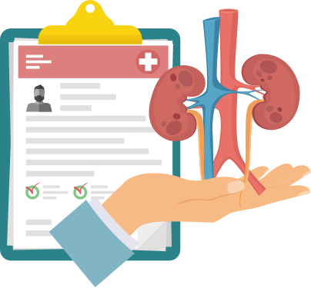
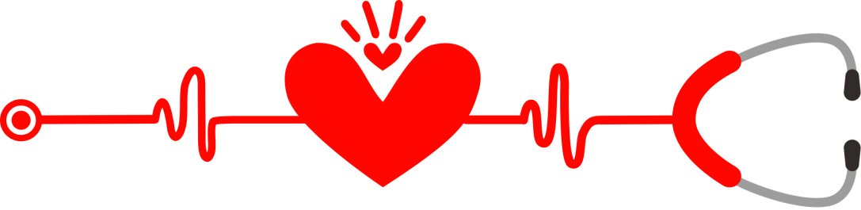


II. HỆ BÀI TIẾT
4. Một số thành tựu trong chữa bệnh liên quan đến thận
Ghép thận
Ghép thận là phương pháp ghép thêm một quả thận khoẻ mạnh cho người bệnh bị suy thận giai đoạn cuối, thận của người cho phải phù hợp với người nhận.

Slide 25
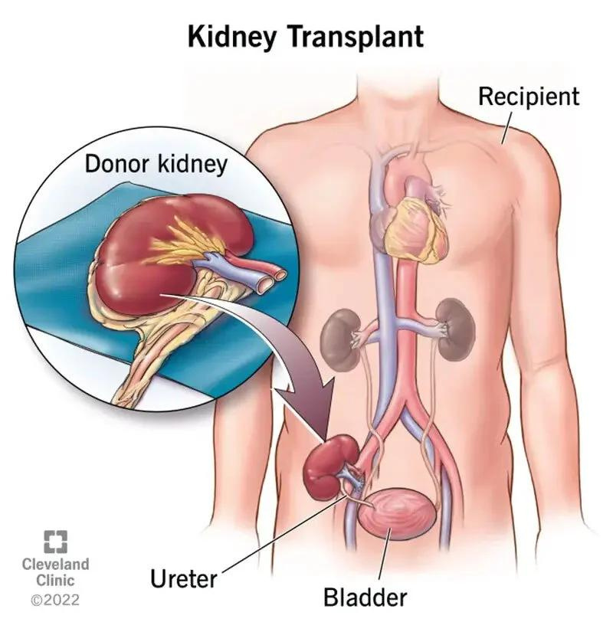
II. HỆ BÀI TIẾT
4. Một số thành tựu trong chữa bệnh liên quan đến thận
Câu hỏi
Giải thích vì sao ghép thận là một phương pháp điều trị có hiệu quả cao cho người bị suy thận giai đoạn cuối?

